Slide 1
讲道
门徒的代价
讲道：宋景昌 牧师
经文：路加福音 14:25-33

Slide 2
门徒的代价
路十四25-33
宋景昌牧师

Slide 3
I have decided to follow Jesus
我已经决定跟随主耶稣
1. I have decided to follow Jesus (x3) ;
No turning back; no turning back.
我已经决定跟随主耶稣 (x3)；
义无反顾，义无反顾
2. If no one joins me, still I will follow (x3) ;
No turning back; no turning back.
虽无人同行，我仍要跟随 (x3)；
永不倒退，永不倒退

Slide 4
I have decided to follow Jesus
我已经决定跟随主耶稣
3. The cross before me,
the world behind me (x3) ;
No turning back, no turning back.
世界在背后，十架在前头 (x3)；
永不回头，永不回头。

Slide 5
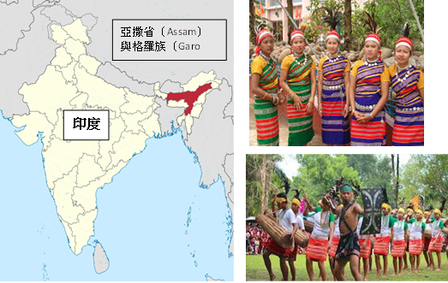
引言
这首民谣歌的歌词来自印度东北亚撒省（Assam）的格罗族（Garo tribe）。
亚撒省位于喜马拉亚山脉南部，该省居民多数是山地原住民，其中三分之二居民信印度教，四分之一信回教。

Slide 6
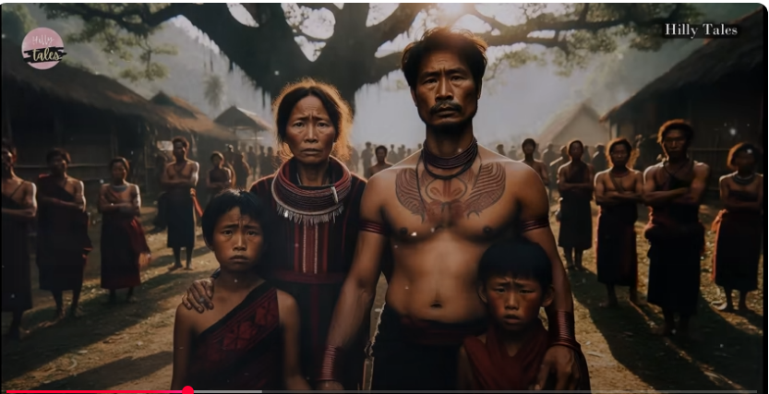
引言
有一位格罗族人Nokseng经威尔士宣教士的努力下，相信耶稣，当村长知道他相信耶稣后，便在众人面前要他放弃信仰，威胁他的生命与家人的安全

Slide 7
路十四25-33
25有许多人与耶稣同行，他转身对他们说：
26“如果有人到我这里来，爱我不超过爱（“爱我不超过爱”原文作“不恨”）自己的父母、妻子、儿女、兄弟、姊妹，甚至自己的性命，就不能作我的门徒。
27凡不背着自己的十字架跟随我的，也不能作我的门徒。

Slide 8
路十四25-33
28你们当中有谁要盖一座楼，不先坐下计算费用，能不能盖成呢？
29恐怕安了地基，而不能完成，所有看见的人都讥笑他，
30说：‘这个人开了工，却不能完工。’
31或者一个王去和别的王打仗，哪有不先坐下想想，能否用一万兵去抵抗那领两万来攻打他的呢？

Slide 9
32如果不能，就该趁对方还远的时候，派使者去谈判和平的条件。
33这样，你们中间不论谁，如果不撇下一切所有的，就不能作我的门徒。

Slide 10
路九23
23耶稣又对众人说： “如果有人愿意跟从我，就当舍己，天天背起他的十字架来跟从我。”
这是作耶稣的门徒（discipleship）的定义，不仅是相信，更愿意将自己交托、亲身实践并接受耶稣（师傅）的管教与训练。意味着是为耶稣献上一个人最高的忠诚。

Slide 11
路十四25-33
26“如果有人到我这里来，爱我不超过爱（“爱我不超过爱”原文μισεῖ 作“恨” ）自己的父母、妻子、儿女、兄弟、姊妹，甚至自己的性命，就不能作我的门徒。
27凡不背着自己的十字架跟随我的，也不能作我的门徒。
33这样，你们中间不论谁，如果不撇下一切所有的，就不能作我的门徒。

Slide 12
路十四28-33
28你们当中有谁要盖一座楼，不先坐下计算费用，能不能盖成呢？
29恐怕安了地基，而不能完成，所有看见的人都讥笑他，
30说：‘这个人开了工，却不能完工。’
31或者一个王去和别的王打仗，哪有不先坐下想想，能否用一万兵去抵抗那领两万来攻打他的呢？
32如果不能，就该趁对方还远的时候，派使者去谈判和平的条件。
33这样，你们中间不论谁，如果不撇下一切所有的，就不能作我的门徒。

Slide 13
路十四28-33
28你们当中有谁要盖一座楼，不先坐下计算费用，能不能盖成呢？
29恐怕安了地基，而不能完成，所有看见的人都讥笑他，
30说：‘这个人开了工，却不能完工。’
31或者一个王去和别的王打仗，哪有不先坐下想想，能否用一万兵去抵抗那领两万来攻打他的呢？
32如果不能，就该趁对方还远的时候，派使者去谈判和平的条件。
33所以，你们中间不论谁，如果不撇下一切所有的，就不能作我的门徒。

Slide 14
耶稣不是要告诉人，必须算计花费代价成为耶稣的门徒。
耶稣乃是要告诉我们，那必须算计花费的是祂自己。
祂是那盖楼的人；祂是那争战的王。
耶稣说，“所以”，也就是解释祂的条件为什么如此严格，为什么我们必须符合这些条件，否则不能跟从祂。
祂似乎这么说：我在世界上，就是为了盖楼，为了争战，因此我的工人和军人的品质，对我是攸关重大的。

Slide 15
总结
经文中耶稣呼召门徒的要求，并不会因时代改变而更改。
耶稣希望所有跟随祂的门徒，在生命中以祂为优先，并且时常聆听祂的话。
耶稣呼召我们，不仅止于做一个决定回应祂，更要我们进入一段更深的关系之中：
那是一生之久的生命关系，也是要时常依靠祂慈爱而经历恩典的关系。

Slide 16
诗一1-6
1有福的人：不从恶人的计谋，不站罪人的道路，不坐好讥笑的人的座位。
2他喜爱的是耶和华的律法，他昼夜默诵的也是耶和华的律法。
3他像一棵树，栽在溪水旁，按时结果子，叶子总不枯干；他所作的一切，尽都顺利。
4恶人却不是这样，他们好像糠秕，被风吹散。
5因此，在审判的时候，恶人必站立不住；在义人的团体中，罪人也必这样。
6因为耶和华看顾义人的道路，恶人的道路却必灭亡。

Slide 17
历世历代的殉道者，他们都深深明白，他们所作的决定，所带来的后果，他们会痛心亲人的被害，但仍然表明了跟随耶稣的决心，并赴之行动。
跟随耶稣，也要奉献他的生命，但不一定必然成为殉道者。

Slide 18
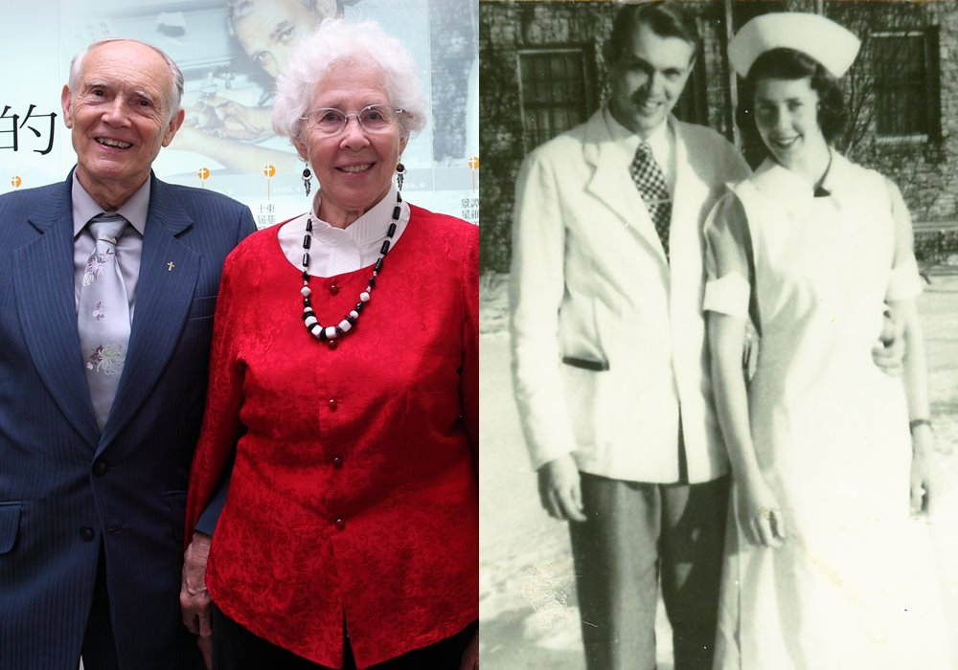
跟随耶稣，也要奉献他的生命，但不一定必然成为殉道者：谭维义医师 Frank Dennis

